Slide 1
Soundec 会议音箱解决方案
V1.0
九音科技有限公司

Slide 2

方案概述
背景
Soundec SNC8600会议音箱系列解决方案，涵盖2麦克风，4麦克风阵列。可以实现半径2~5米范围的拾音，做到通话时人声清晰，抑制背景噪声，双讲消回声、去混响等主要功能。适用于不同尺寸的会议室，满足多人会话需求。

Slide 3
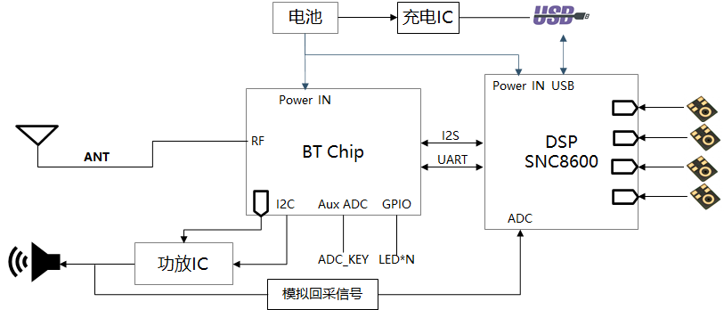
系统框图

Slide 4
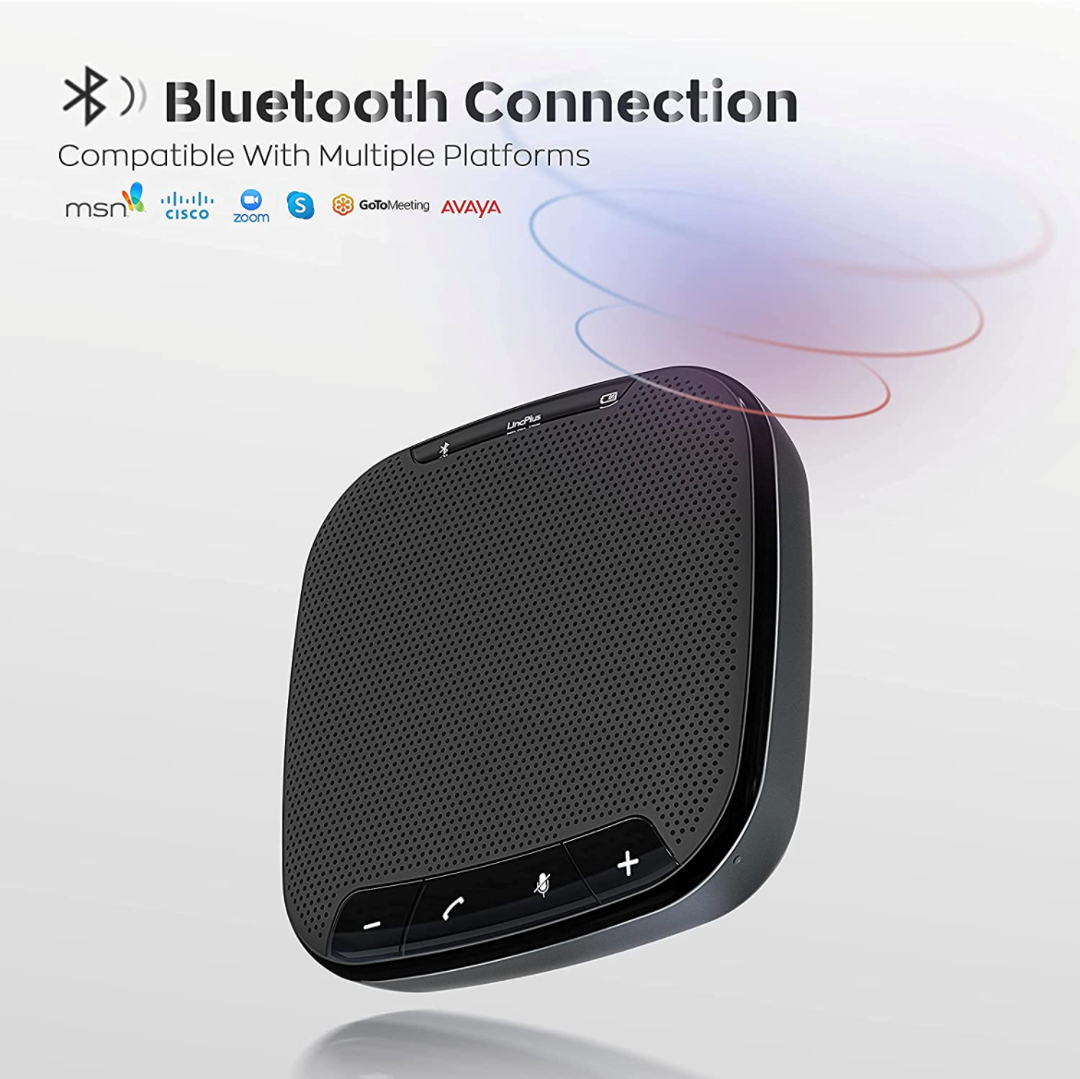
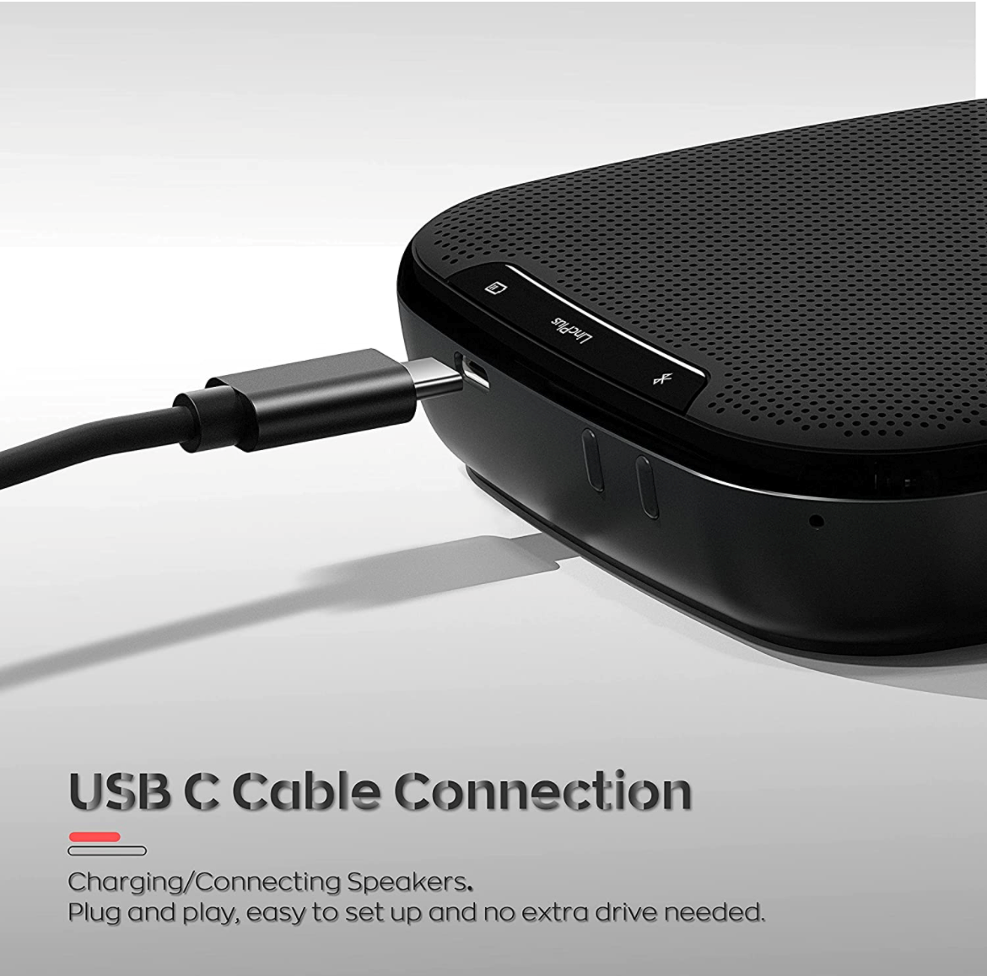
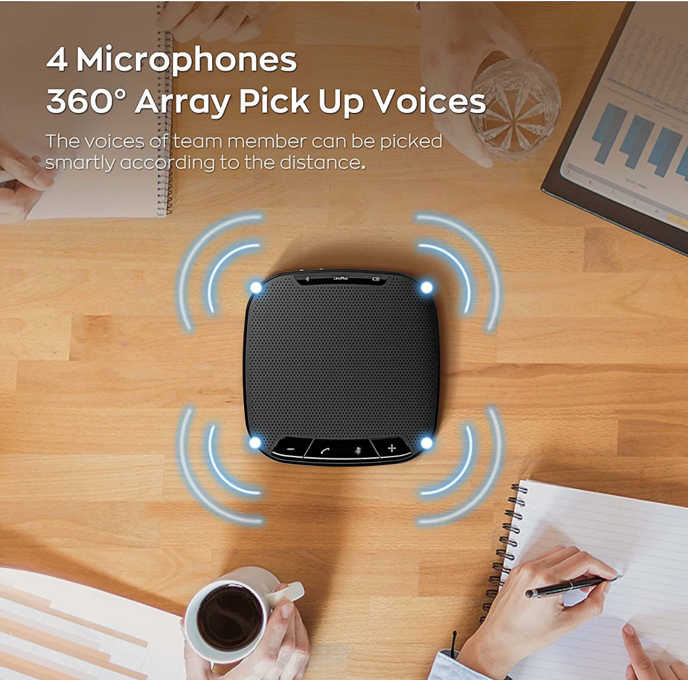

参数指标
麦克风器件参数
1 | 麦克风 | 4路数字麦克风
2 | 麦克风信噪比 | SNR>64dB
3 | 麦克风灵敏度 | -26dB
算法支持列表及参数
1 | 拾音距离 | 半径3米（最佳效果），5米距离可以清晰拾音
2 | Beam forming | 4路麦克风360°拾音
3 | 回声消除（AEC） | 消除音频链路产生的回声，消除深度80dB
4 | 混响抑制（Dereverb） | 混响时间1s，在有混响的会议室，保持远端人声清晰
5 | 环境降噪（ANS） | 环境噪音抑制25dB；
6 | 自动增益控制（AGC) | 1米到3米距离，远端音量响度一致；
7 | VAD | 静音检测 2s
8 | 采样率 | 16kHz/24bits

